Slide 1

논문 준비 정리
chatGPT를 활용한 WBS(Work Breakdown Structure)
자동화를 위한 연구
2024. 6. 3.
충북대학교 산업인공지능학과
***

Slide 2
작업환경
세부일정
구분 | 내용
사용 모델 | ChatGPT 4o
사용 엔지니어링 기법 | One-shot CoT(사고사슬)

Slide 3
작업진행 순서
세부일정
단계 | 작업내용
00단계 | Persona 설정 Task 명시 작업진행 순서 전달 Format 지정
01단계 | WBS 작성 방식 확인
02단계 | 당사 WBS 방식 소개
03단계 | 당사기준 WBS 작성
04단계 | WBS 작성 내용 수정

Slide 4
작업진행 순서_세부 작업내용
세부일정
단계 | 작업내용 | 세부작업내용
00단계 | Persona 설정 Task 명시 작업진행 순서 전달 Format 지정
01단계 | WBS 작성 방식 확인
 |  | WBS 일반 작성 방식 확인
 |  | WBS에 들어가는 일반 업무분류체계 확인
02단계 | 당사 WBS 방식 소개
 |  | 당사 WBS 업무분류체계 소개
 |  | 업무분류체계의 상위, 하위 개념 소개
 |  | 시작일 및 종료일 상위, 하위 개념 소개
03단계 | 당사기준 WBS 작성
 |  | 첫번째 계층, 두번째 계층 시작일 및 종료일 계산
 |  | 첫번째 계층 중 “프로젝트 관리” 하위 계층 시작일 및 종료일 계산
 |  | 첫번째 계층 중 “시스템 개발” 중 “분석” 하위 계층 시작일 및 종료일 계산
 |  | 첫번째 계층 중 “시스템 개발” 중 “설계” 하위 계층 시작일 및 종료일 계산
 |  | 첫번째 계층 중 “시스템 개발” 중 “개발” 하위 계층 시작일 및 종료일 계산
 |  | 첫번째 계층 중 “시스템 개발” 중 “이행” 하위 계층 시작일 및 종료일 계산
04단계 | WBS 작성 내용 수정 | 각 단계 출력 결과 오류 발견시 수정 진행

Slide 5
작업진행 순서_출력값 오류 내용
세부일정
단계 | 작업내용 | 세부작업내용
00단계 | Persona 설정 Task 명시 작업진행 순서 전달 Format 지정
01단계 | WBS 작성 방식 확인
 |  | WBS 일반 작성 방식 확인
 |  | WBS에 들어가는 일반 업무분류체계 확인
02단계 | 당사 WBS 방식 소개
 |  | 당사 WBS 업무분류체계 소개
 |  | 업무분류체계의 상위, 하위 개념 소개 -> 업무분류 명칭을 다르게 출력하는 오류
 |  | 시작일 및 종료일 상위, 하위 개념 소개
03단계 | 당사기준 WBS 작성
 |  | 첫번째 계층, 두번째 계층 시작일 및 종료일 계산
 |  | 첫번째 계층 중 “프로젝트 관리” 하위 계층 시작일 및 종료일 계산 -> 월간보고 일자가 현실에 맞지 않는 오류
 |  | 첫번째 계층 중 “시스템 개발” 중 “분석” 하위 계층 시작일 및 종료일 계산
 |  | 첫번째 계층 중 “시스템 개발” 중 “설계” 하위 계층 시작일 및 종료일 계산
 |  | 첫번째 계층 중 “시스템 개발” 중 “개발” 하위 계층 시작일 및 종료일 계산 -> 하위 계층의 일부 업무 시작일 및 종료일 계산 오류
 |  | 첫번째 계층 중 “시스템 개발” 중 “이행” 하위 계층 시작일 및 종료일 계산
04단계 | WBS 작성 내용 수정 | 각 단계 출력 결과 오류 발견시 수정 진행

Slide 6
기존 작업방식과 비교
세부일정
구분 | 기존 작업 방식 | chatGPT 이용
1차 자료 작성 | 8시간 | 1차 자료 작성 | 0.5시간
 |  | 1차 검토 및 수정 | 1시간
검토 및 수정 | 8시간 | 8시간
** “1차 자료 작성” 시간 획기적 단축
** “1차 검토 및 수정”으로 업무 정확성 향상
-> 기존에는 PM이 “1차 자료 작성”을 한 이후 “검토 및 수정” 작업을 진행하였으나,
chatGPT 이용시 자동화로 작성된 내용을 파일로 정리작업을 진행하면서 “1차 검토 및 수정”을
진행하면서, 불필요 내용 삭제, 누락내용 추가 등을 하게 되어 WBS 작성 업무의 정확성이 향상됨

Slide 7
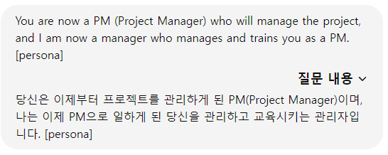
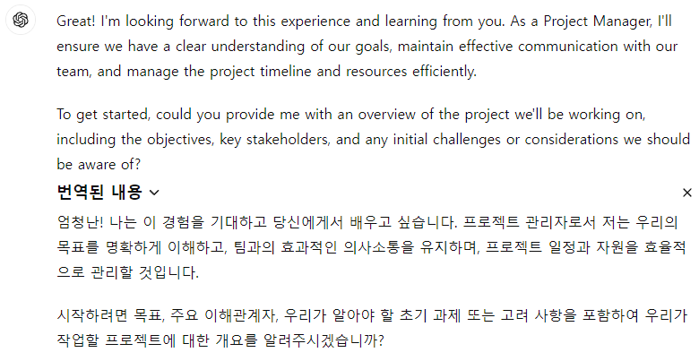
입력내용 및 출력내용
세부일정
입력내용
출력내용
Persona 설정

Slide 8
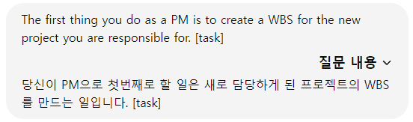
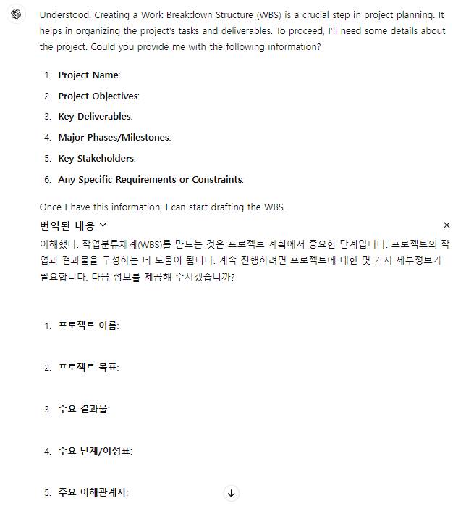
입력내용 및 출력내용
세부일정
입력내용
출력내용
Task 명시

Slide 9
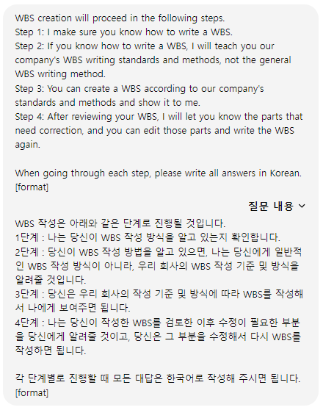
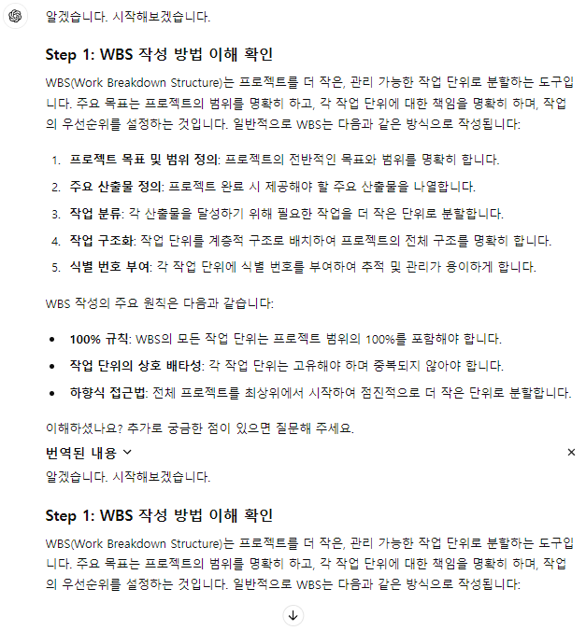
입력내용 및 출력내용
세부일정
입력내용
출력내용
작업진행순서 전달
Format 지정

Slide 10
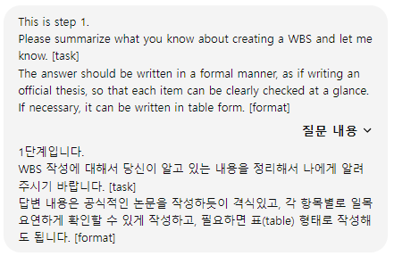
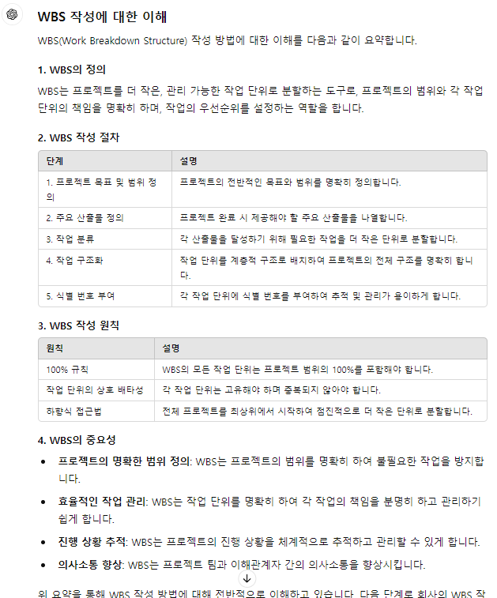
입력내용 및 출력내용
세부일정
입력내용
출력내용
1단계_01, WBS 일반 작성 방식 확인

Slide 11
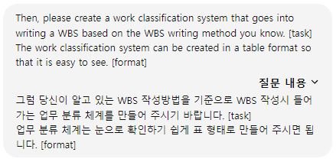
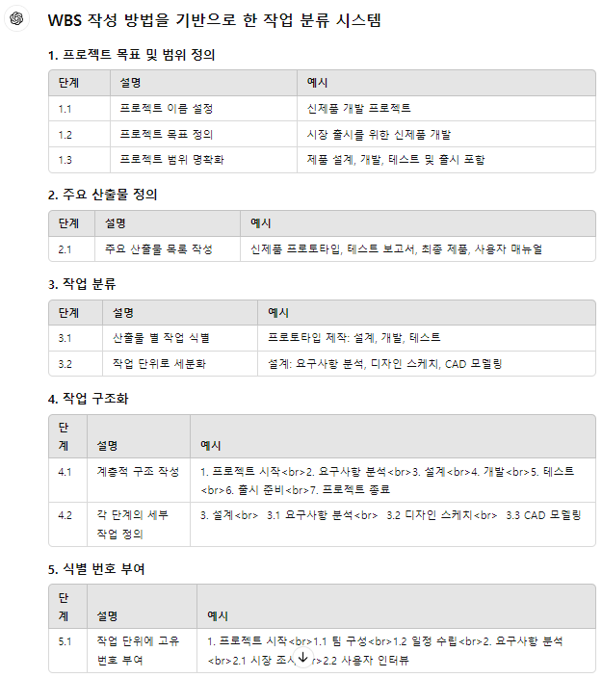
입력내용 및 출력내용
세부일정
입력내용
출력내용
1단계_02, WBS에 들어가는 일반 업무분류체계 확인

Slide 12
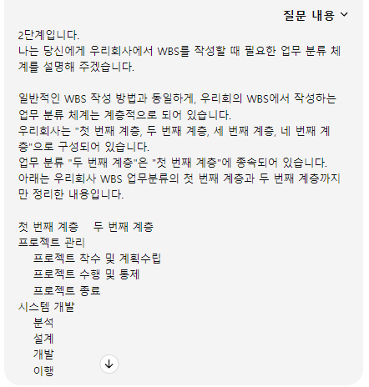
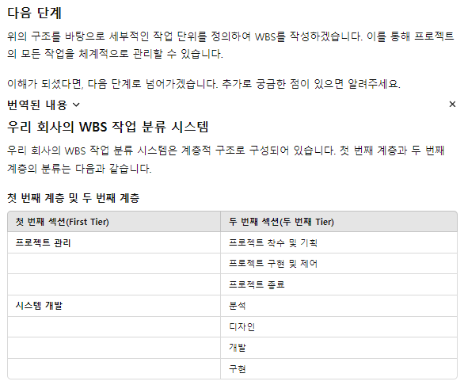
입력내용 및 출력내용
세부일정
입력내용
출력내용
2단계_01, 당사 WBS 업무분류체계 소개
2단계_02, 업무분류체계의 상위, 하위 개념 소개

Slide 13
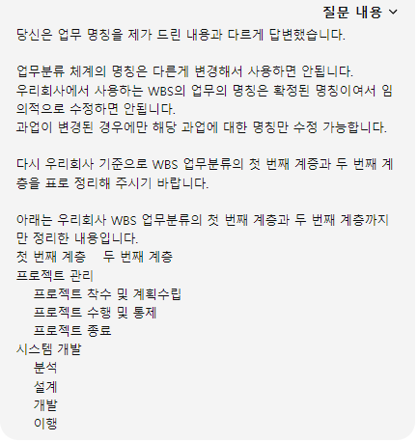
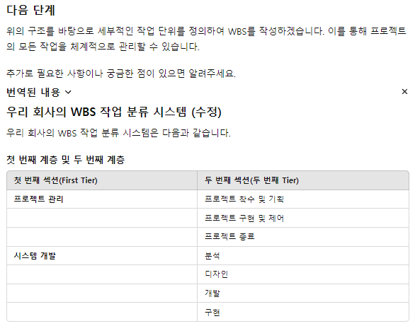
입력내용 및 출력내용
세부일정
입력내용
출력내용
2단계_01, 당사 WBS 업무분류체계 소개_오류 수정

Slide 14
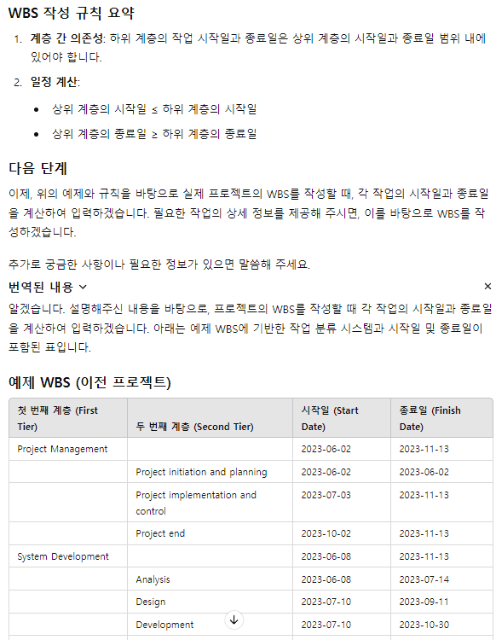
입력내용 및 출력내용
세부일정
입력내용
출력내용
그럼 이제 업무 분류 체계에서 각 업무에 대한 "시작일, 종료일"에 대해서 설명해 드리겠습니다.
WBS를 작성할 때 각 업무 마다 "시작일, 종료일"을 계산해서 입력해야 합니다.
"시작일, 종료일"을 계산할 때 각 업무에 대한 분류체계의 계층에 대한 이해가 필요합니다.
각각의 업무 분류체계에서 "첫 번째 계층"과 "두 번째 계층", "세 번째 계층, 네 번째 계층"은 종속관계를 가지고 있습니다. 각 계층은 상위계층의 작업에 연결되어 있으며, 상위계층 작업을 완료하는데 필요한 업무가 종속 관계로 분류되어 있습니다.
계층 및 종속관계가 중요한 이유는 "하위 계층 작업"의 "시작일, 종료일"은 "상위 계층 작업"의 "시작일, 종료일"의 범위(기간)를 벗어날 수 없는 규칙이 있어서입니다.
그 규칙은 하위 계층 작업의 시작일은 상위 계층 작업의 시작일과 같거나 느려야 하고, 하위 계층 작업의 종료일은 상위 계층 작업의 종료일과 같거나 빨라야 됩니다.
간단하게 표시하면 아래와 같습니다.
ㅇ 첫 번째 계층 시작일 <= 두 번째 계층 시작일 && 첫 번째 계층 종료일 >= 두 번째 계층 종료일
ㅇ 두 번째 계층 시작일 <= 세 번째 계층 시작일 && 두 번째 계층 종료일 >= 세 번째 계층 종료일
ㅇ 세 번째 계층 시작일 <= 네 번째 계층 시작일 && 세 번째 계층 종료일 >= 네 번째 계층 종료일
예를 들어 상위 계층 작업이 "시작일 2024.05.01, 종료일 2024.05.12"이었을 때,
하위 계층 작업이 "시작일 2024.05.02, 종료일 2024.05.12"인 경우 괜찮지만,
하위 계층 작업이 "시작일 2024.04.29, 종료일 2024.05.12"인 경우, 하위 계층 작업의 시작일 2024.04.29가 상위 계층 작업의 시작일 2024.05.01 보다 빠르기 때문에 안됩니다.
또한 하위 계층 작업이 "시작일 2024.05.02, 종료일 2024.05.15"인, 경우 하위 계층 작업의 종료일 2024.05.15가 상위 계층 작업의 종료일 2024.05.12 보다 느리기 때문에 안됩니다.
WBS를 작성할 때 각각의 업무에 대한 시작일 및 종료일을 계산할 때 이 규칙은 절대적입니다.
우리 회사에서 이전에 진행한 프로젝트에서 첫 번째 계층 및 두 번째 계층의 시작일 및 종료일을 작성한 WBS 예시 내용입니다.
첫 번째 계층 두 번째 계층 시작일 완료일
프로젝트 관리 2023-06-02 2023-11-13
프로젝트 착수 및 계획수립 2023-06-02 2023-06-02
프로젝트 수행 및 통제 2023-07-03 2023-11-13
프로젝트 종료 2023-10-02 2023-11-13
시스템 개발 2023-06-08 2023-11-13
분석 2023-06-08 2023-07-14
설계 2023-07-10 2023-09-11
개발 2023-07-10 2023-10-30
이행 2023-10-02 2023-11-28
2단계_03, 시작일 및 종료일 상위, 하위 개념 소개

Slide 15
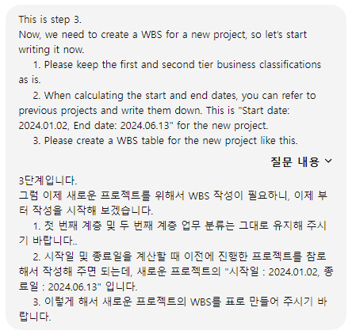
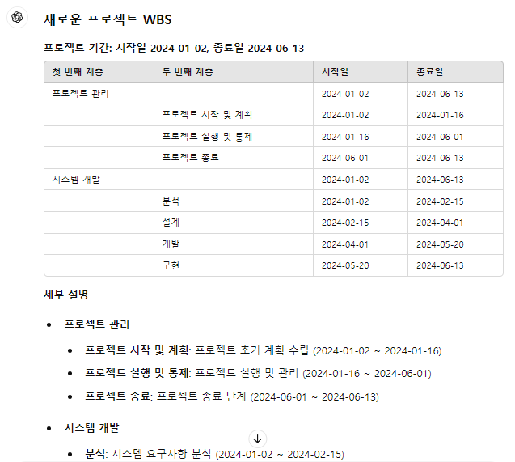
입력내용 및 출력내용
세부일정
입력내용
출력내용
3단계_01, 첫번째 계층, 두번째 계층 시작일 및 종료일 계산

Slide 16
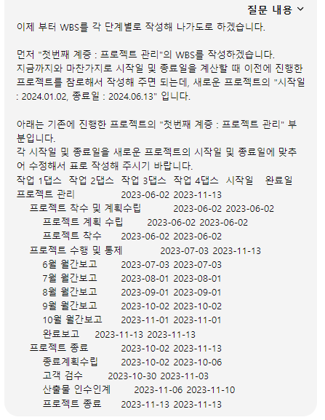
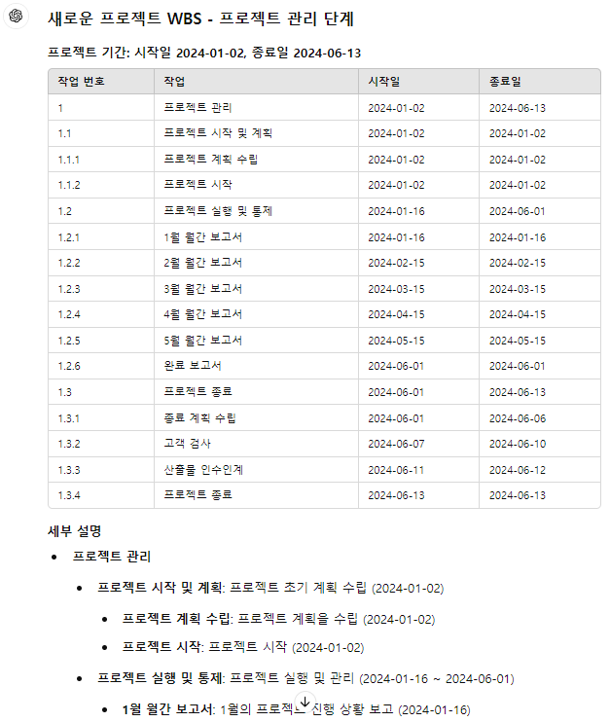
입력내용 및 출력내용
세부일정
입력내용
출력내용
3단계_02, 첫번째 계층 중 “프로젝트 관리”
하위 계층 시작일 및 종료일 계산

Slide 17
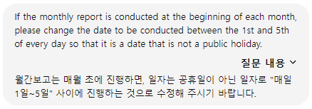
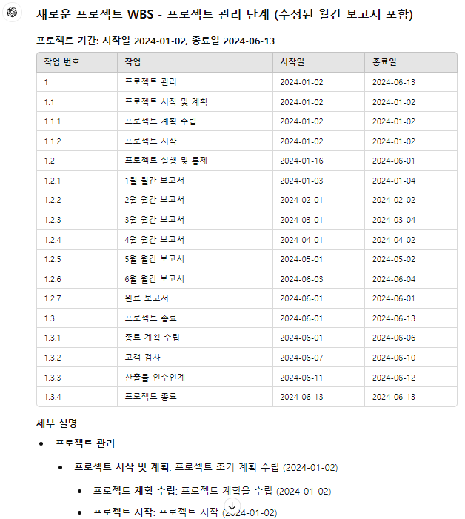
입력내용 및 출력내용
세부일정
입력내용
출력내용
3단계_02, 첫번째 계층 중 “프로젝트 관리”
하위 계층 시작일 및 종료일 계산_오류수정

Slide 18
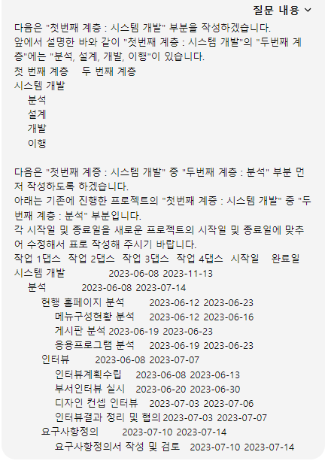
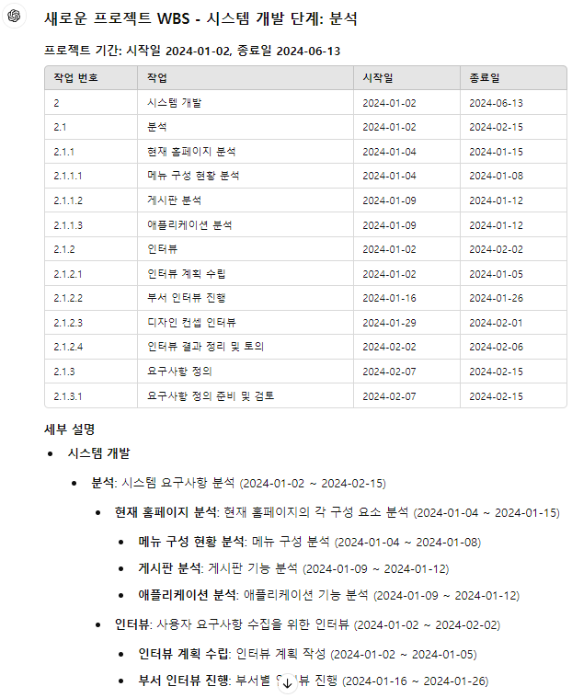
입력내용 및 출력내용
세부일정
입력내용
출력내용
3단계_03, 첫번째 계층 중 “시스템 개발” 중 “분석”
하위 계층 시작일 및 종료일 계산

Slide 19
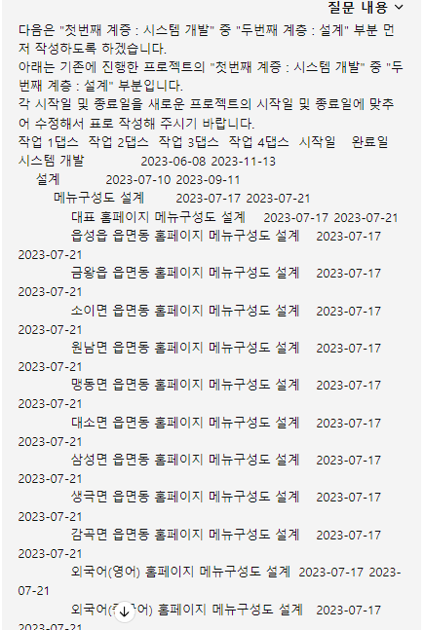
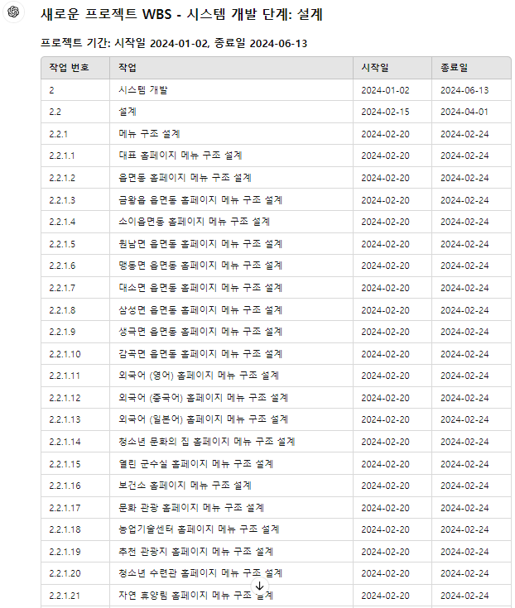
입력내용 및 출력내용
세부일정
입력내용
출력내용
3단계_04, 첫번째 계층 중 “시스템 개발” 중 “설계”
하위 계층 시작일 및 종료일 계산

Slide 20
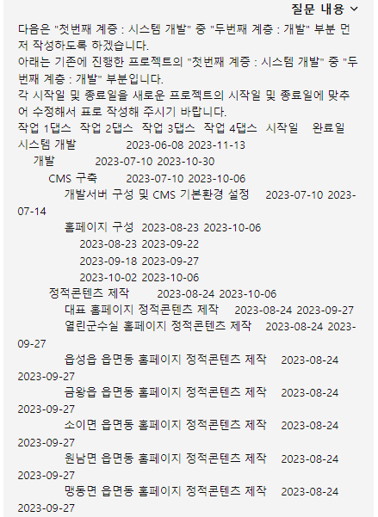
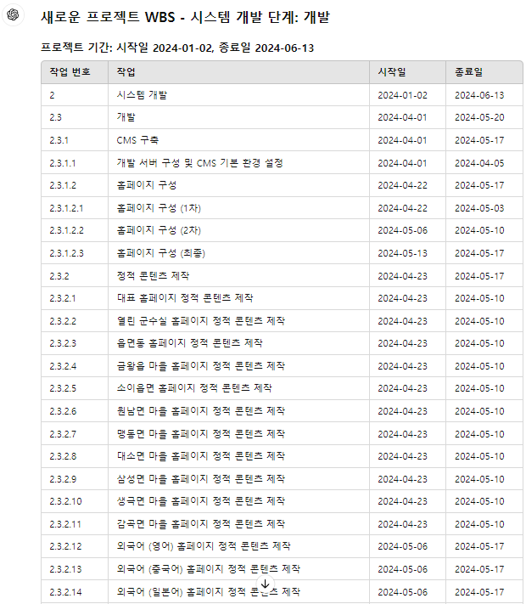
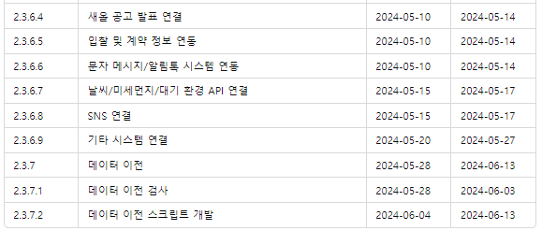
입력내용 및 출력내용
세부일정
입력내용
출력내용
3단계_05, 첫번째 계층 중 “시스템 개발” 중 “개발”
하위 계층 시작일 및 종료일 계산

Slide 21
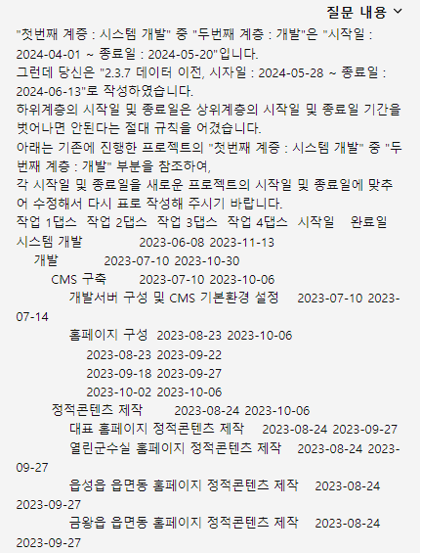
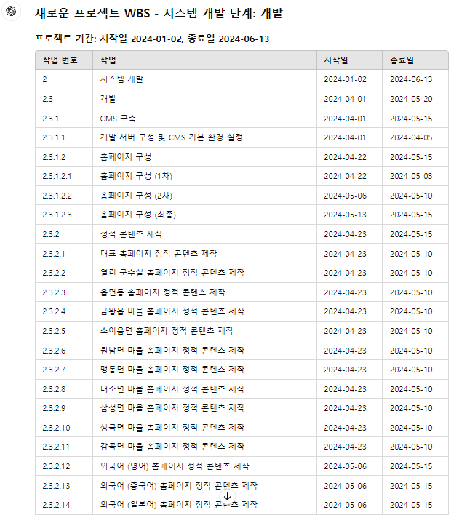
입력내용 및 출력내용
세부일정
입력내용
출력내용
3단계_05, 첫번째 계층 중 “시스템 개발” 중 “개발”
하위 계층 시작일 및 종료일 계산_오류수정

Slide 22
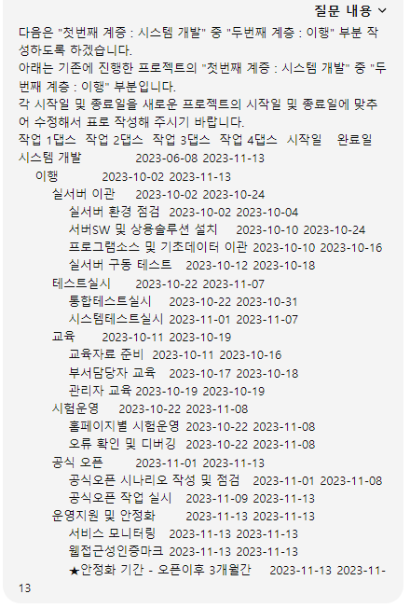
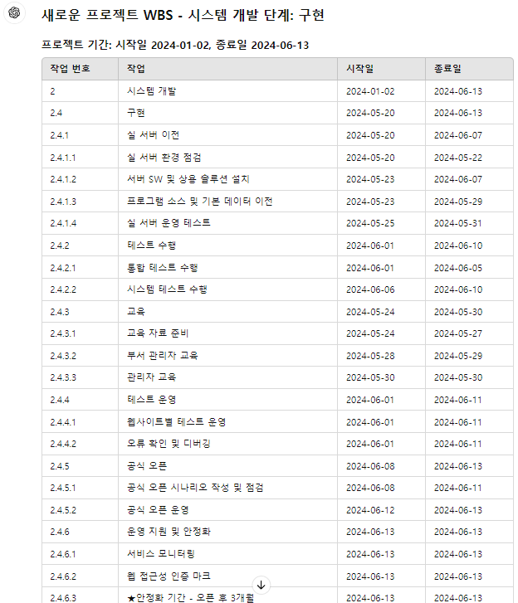
입력내용 및 출력내용
세부일정
입력내용
출력내용
3단계_06, 첫번째 계층 중 “시스템 개발” 중 “이행”
하위 계층 시작일 및 종료일 계산

Slide 23
감사합니다

